Slide 1
MOGA
Producer: Cheng-Han Wu

Slide 2
大綱
多目標問題
支配關係
前緣方向
推算柏拉圖前緣步驟
柏拉圖前緣
多目標基因演算法
rank 型柏拉圖前緣
DEMO
總結

Slide 3
多目標問題

Slide 4
多目標問題 (Multi-objective problem)
當一工程最佳化設計問題，有兩個或兩個以上設計要求時,把所有設計要求同時列為目標函數，這便是所謂的「多目標最佳化(multi-objective optimization)」問題。

Slide 5
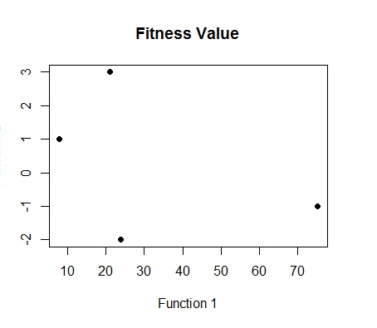
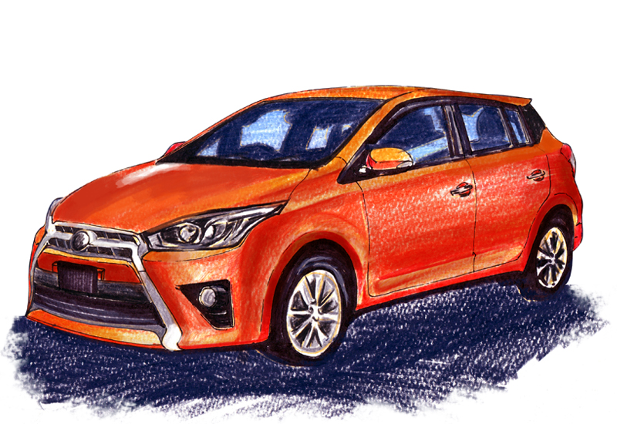
多目標問題 (Multi-objective problem)
Funtion 1 耗油量越低越好
Funtion 2 舒適度越高越好
Function 2
D
A
C
B

Slide 6
支配關係

Slide 7
何為支配?
支配關係有三種，假若今天我們有兩個點，點A及點B。判斷其支配的關係，有三種可能出現的狀況
點A支配點B
點A被點B支配
兩點互不支配

Slide 8
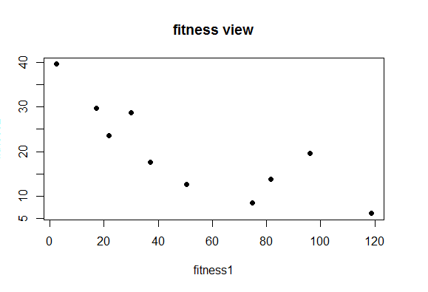
fitness2
B (29.89, 28.77)
A (21.8, 23.55)
Target {
Fitness 1 越小越好
Fitness 2 越小越好
點A 支配 點B

Slide 9
何為支配?
支配關係有三種，假若今天我們有兩個點，點A及點B。判斷其支配的關係，有三種可能出現的狀況
點A支配點B
點A被點B支配
兩點互不支配

Slide 10
fitness2
Target {
Fitness 1 越小越好
Fitness 2 越小越好
點A 被 點B 支配
A (81.59, 13.8)
B (74.81, 8.5)

Slide 11
何為支配?
支配關係有三種，假若今天我們有兩個點，點A及點B。判斷其支配的關係，有三種可能出現的狀況
點A支配點B
點A被點B支配
兩點互不支配

Slide 12
fitness2
Target {
Fitness 1 越小越好
Fitness 2 越小越好
點A 與 點B 互不支配
A (36.98, 17.55)
B (50.5, 12.63)

Slide 13
前緣方向

Slide 14
前緣方向
Function 1 越小越好
Function 2 越小越好
Function 2
D
A
C
B

Slide 15
前緣方向
Function 1 越小越好
Function 2 越大越好
Function 2
D
A
C
B

Slide 16
前緣方向
Function 1 越大越好
Function 2 越大越好
Function 2
D
A
C
B

Slide 17
前緣方向
Function 1 越大越好
Function 2 越小越好
Function 2
D
A
C
B

Slide 18
推算柏拉圖前緣步驟

Slide 19
演算法步驟
列出 ABCD 各數值
確認多目標的評估方式後，列出ABCD評估值
找尋多目標最佳解 (non-dominate Set)

Slide 20
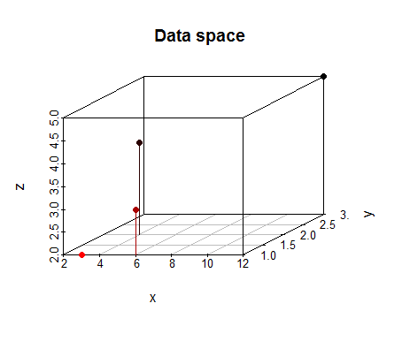
步驟1 - 列出 ABCD 各數值
解空間
 | X | Y | Z
A | 3 | 1 | 2
B | 4 | 2 | 4
C | 12 | 3 | 5
D | 6 | 1 | 3

Slide 21
步驟2 - 確認多目標的評估方式後，列出ABCD評估值
解空間
 | X | Y | Z
A | 3 | 1 | 2
B | 4 | 2 | 4
C | 12 | 3 | 5
D | 6 | 1 | 3
代入
fitness function 1 = (X + Y) * Z
fitness function 2 = (X / Y) - Z
適應值
 | Fitness1 | Fitness2
A | 8 | 1
B | 24 | -2
C | 75 | -1
D | 21 | 3
求值
P.S. Fitness 1 是越大越好
Fitness 2 是越小越好

Slide 22
步驟3 - 找尋多目標最佳解 (non-dominate Set)
Definition of dominate: x is not worse than y in all objectives
i = 1, … , k and x is strictly better than y in at least one objective.
 | Fitness1 | Fitness2
A | 8 | 1
B | 24 | -2
C | 75 | -1
D | 21 | 3
 | non-dominate Set 目前狀態 | 比較對象 | 結果 | new non-dominate Set
step 1 | null | A(8, 1) | A put in non-dominate set | A(8, 1)
step 2 | A(8, 1) | B(24, -2) | B dominate A | B(24, -2)
step 3 | B(24, -2) | C(75, -1) | C, B not dominate each other | B(24, -2), C(75, -1)
step 4 | B(24, -2), C(75, -1) | D(21, 3) | B dominate D | B(24, -2), C(75, -1)
D
Function2
A
C
B
得解: B(24, -2), C(75, -1)

Slide 23
柏拉圖前緣

Slide 24
柏拉圖前緣目的
1. To find a set of non-dominated solutions with the least distance to
pareto-optimal set.
-Optimization
2. To have maximum diversity in the non-dominated set of solutions.
- Diversity

Slide 25
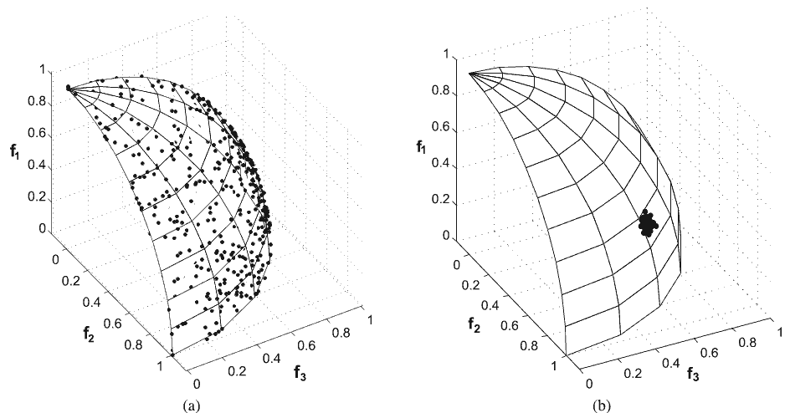
柏拉圖前緣差異

Slide 26
rank 型柏拉圖前緣

Slide 27
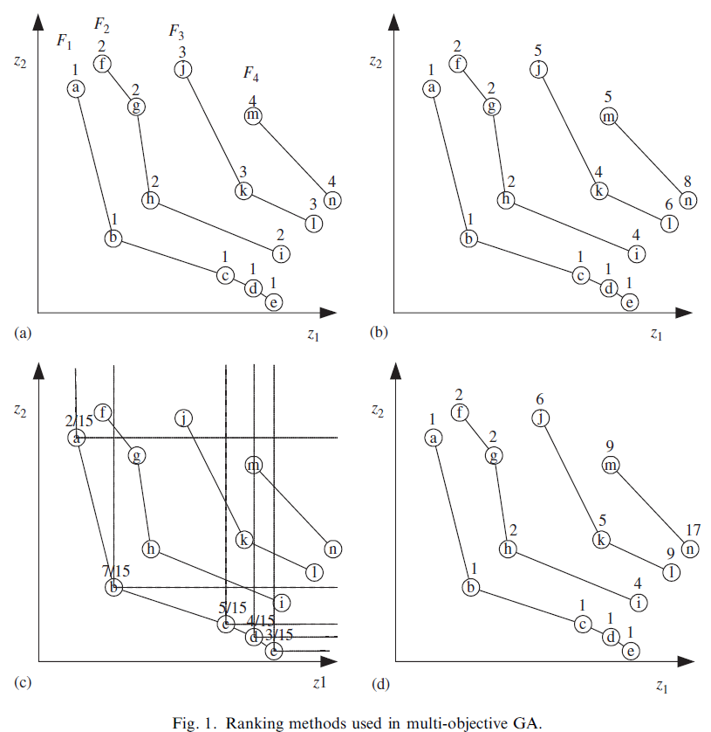
柏拉圖前緣 rank 值

Slide 28
MOGA

Slide 29

Procedure MOGA: part A
Step 1: Start with a random initial population P₀. Set t = 0.
Step 2: If the stopping criterion is satisfied, return P_{t}.
Step 3: Evaluate fitness of the population as follows:
Step 3.1: Assign a rank r(x,t) to each solution x ∈ Pt using the ranking scheme given in Eq. (2).
Step 3.2: Assign a fitness values to each solution based on the solution’s rank as follows :
- where n_{k} is the number of the solutions with rank k.

Slide 30
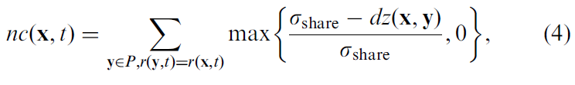

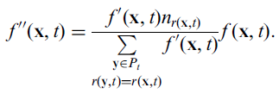
Procedure MOGA: part B
Step 3.3: Calculate the niche count nc(x, t) of each solution x ∈ Pt using Eq. (4).
Step 3.4: Calculate the shared fitness value of each solution x ∈ Pt as follows:
Step 3.5: Normalize the fitness values by using the shared fitness values
Step 4: Use a stochastic selection method based on f’’ to select parents for the mating pool. Apply crossover and mutation on the mating pool until offspring population Q_{t} of size N is filled. Set P_{t+1} = Q_{t}.
Step 5: Set t = t + 1, go to Step 2.

Slide 31
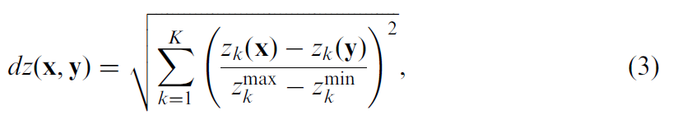
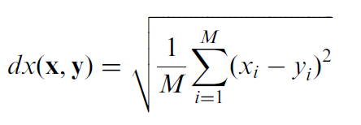
細講MOGA-Step3.3
Step 3.3: Calculate the niche count nc(x, t) of each solution x ∈ Pt using Eq. (4).
σ_{share}

Slide 32
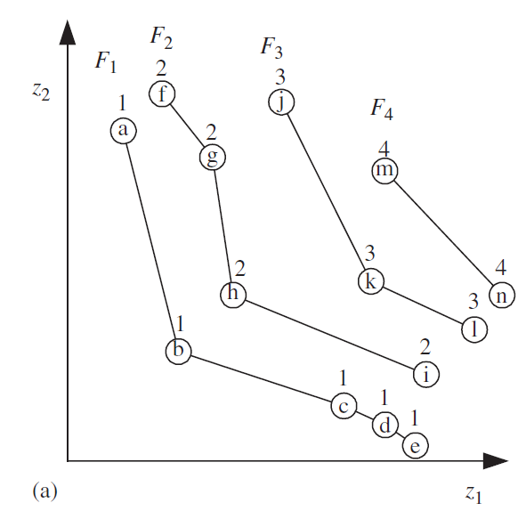
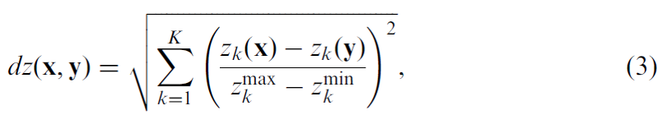
細講公式 (3)
dz(x,y) = distance of x, y 但是僅限於pareto-front
而採用歐幾里得距離測量方式，其中 為第k個
維度其解空間的最大值， 為第k個維度解空間
的最小值。

Slide 33
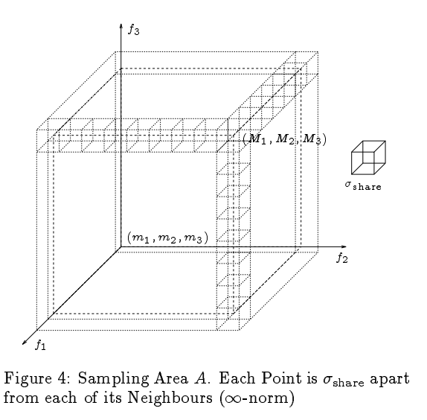
細講公式 σ_{share}
通常為每個目標的
σ_{share} 為整個解空間的平均長度，或是可以預先設定
一個數值。

Slide 34
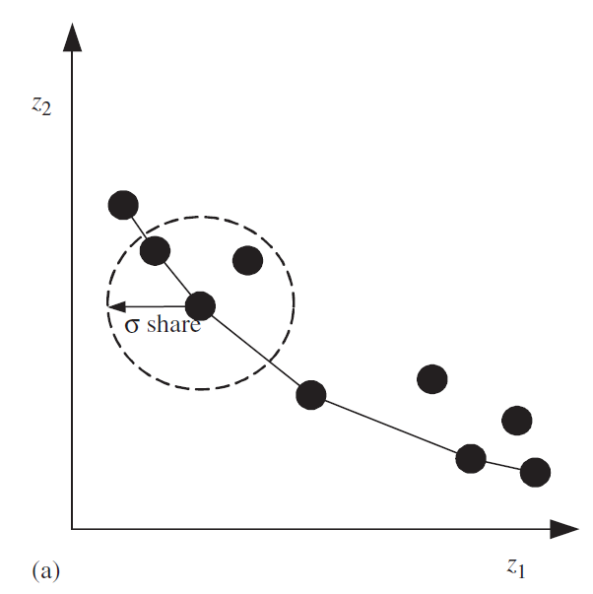
細講公式 (4)
只要距離小於σ_{share}的所有距離組合，都會有一個Punish
數值加在此 chromosome 的 niche count 上。
而最終的多目標 fitness 為 f’(x, t) ，也就是說niche count
值越大，其多目標 fitness 越小。

Slide 35
DEMO

Slide 36
Demo 時間
Demo 時間

Slide 37
總結

Slide 38
參考資料
Multi-objective optimization using genetic algorithms: A tutorial
Genetic Algorithms for Multiobjective Optimization: Formulation, Discussion and Generalization
An Investigation of Niche and Species Formation in Genetic Function Optimization
A Fast and Elitist Multiobjective Genetic Algorithm: NSGA-II

Slide 39
Q&A

Slide 40
Thanks for listening

